Slide 1
PREGHIERA
INCONTRO 15/03/2024
Notes:
Autofinanziamento con torte

Slide 2
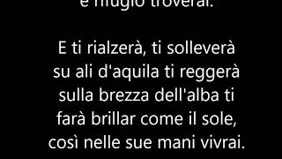
Su ali d’aquila

Slide 3
Dal Vangelo secondo Giovanni
In quel tempo, tra quelli che erano saliti per il culto durante la festa c'erano anche alcuni Greci. Questi si avvicinarono a Filippo, che era di Betsàida di Galilea, e gli domandarono: «Signore, vogliamo vedere Gesù».
Filippo andò a dirlo ad Andrea, e poi Andrea e Filippo andarono a dirlo a Gesù. Gesù rispose loro: «È venuta l'ora che il Figlio dell'uomo sia glorificato. In verità, in verità io vi dico: se il chicco di grano, caduto in terra, non muore, rimane solo; se invece muore, produce molto frutto.
Chi ama la propria vita, la perde e chi odia la propria vita in questo mondo, la conserverà per la vita eterna. Se uno mi vuole servire, mi segua, e dove sono io, là sarà anche il mio servitore. Se uno serve me, il Padre lo onorerà. Adesso l'anima mia è turbata; che cosa dirò? Padre, salvami da quest'ora? Ma proprio per questo sono giunto a quest'ora! Padre, glorifica il tuo nome».

Slide 4
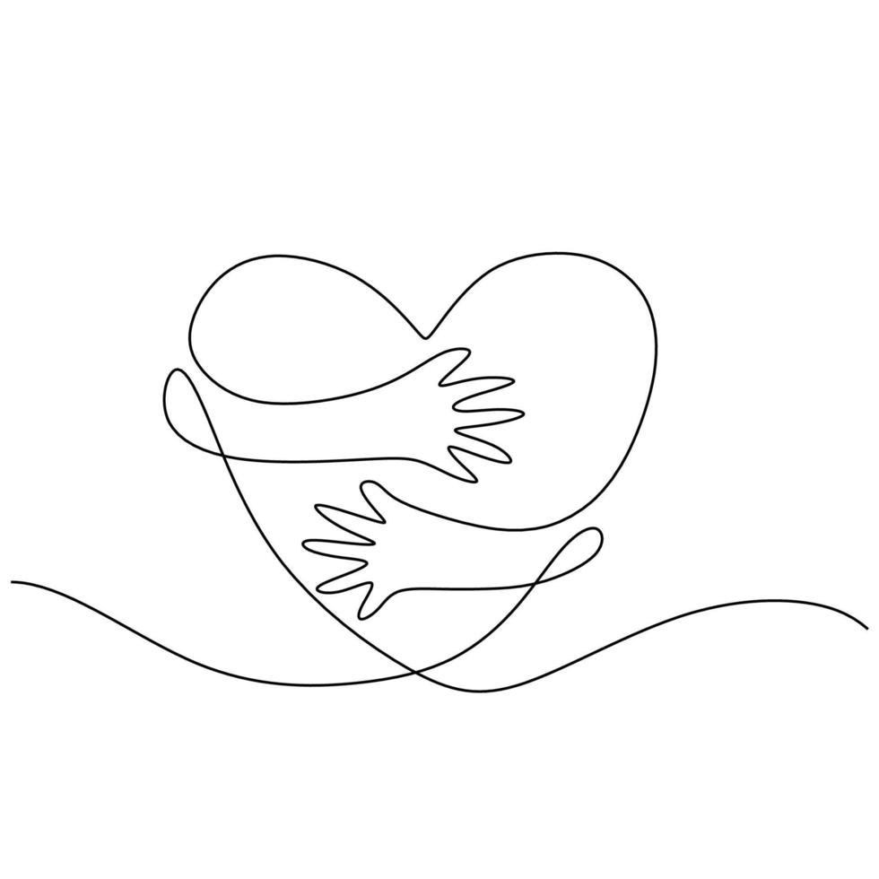
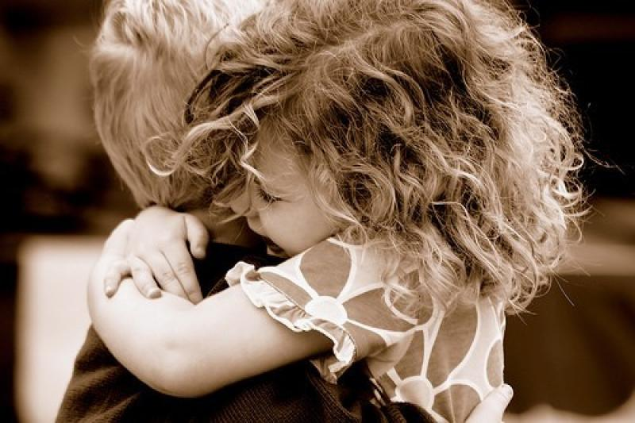
Voglio ringraziarti, Signore per il dono della vita;
ho letto da qualche parte che gli uomini hanno un’ala soltanto:
possono volare solo rimanendo abbracciati.
A volte, nei momenti di confidenza, oso pensare,
Signore, che tu abbia un’ala soltanto, l’altra la tieni nascosta,
forse per farmi capire che tu non vuoi volare senza di me;
per questo mi hai dato la vita:
perché io fossi tuo compagno di volo.
Insegnami, allora, a librarmi con Te,
Perché vivere non è trascinare la vita,
non è strapparla, non è rosicchiarla,
vivere è abbandonarsi come un gabbiano all’ebbrezza del vento.

Slide 5
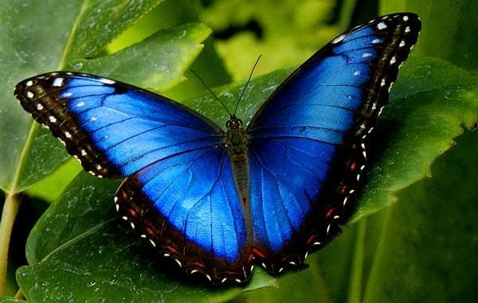
Vivere è assaporare l’avventura della libertà.
Vivere è stendere l’ala, l’unica ala, con la fiducia
Di chi sa di avere nel volo un partner grande come Te.
Ma non basta saper volare con Te, Signore.
Tu mi hai dato il compito
Di abbracciare anche il fratello e aiutarlo a volare.
Ti chiedo perdono, perciò, per tutte le ali che non ho aiutato a distendersi.
Non farmi più passare indifferente vicino al fratello che è rimasto con l’ala ,
l’unica ala inesorabilmente impigliata
nella rete della miseria e della solitudine
e si è ormai persuaso di non essere più degno di volare con Te;
soprattutto per questo fratello sfortunato,
dammi, o Signore, un’ala di riserva.

